Slide 1
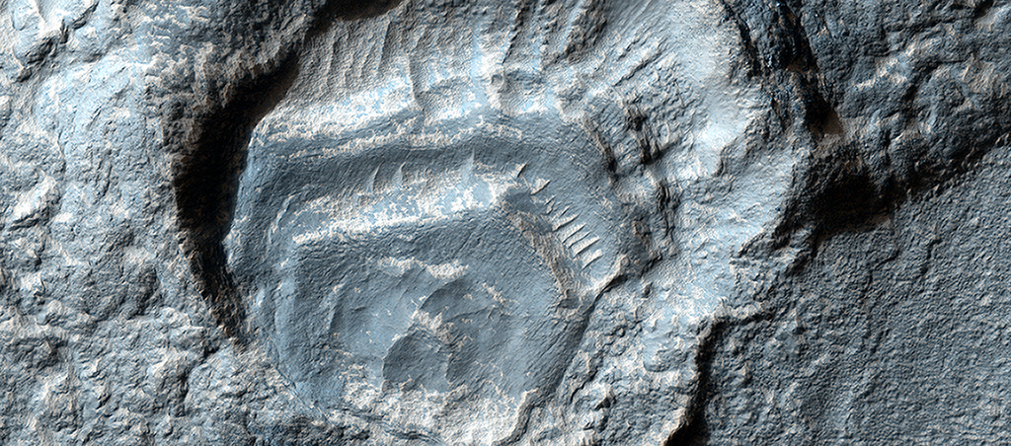

Uno strano cratere
Questa formazione ha un aspetto strano, come se il cratere avesse i piedi con le dita che spuntano da entrambi i lati. l’evento che ha generato il cratere era ad angolo di impatto molto obliquo e il meteorite colpì il terreno mentre volava quasi orizzontalmente sopra la superficie di Marte. Questi impatti obliqui tendono ad espellere i materiali in due direzioni ai lati della traiettoria del bolide, invece che in tutte le direzioni come nel caso di un impatto più verticale.
uahirise.org/it/ESP_037237_1435

